Slide 1
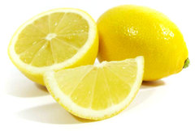
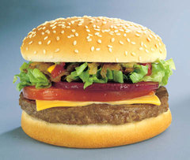
FOOD

Slide 2
æ i: e o
PHONETIC EXERCISES
apple, carrot, sandwich, jam, ham
tea, cheese, sweets, piece
lemon, bread
coffee, orange

Slide 3
Appetite comes with eating
Переведите эту пословицу
Есть ли в русском языке аналогичные пословицы?
Как вы понимаете эту пословицу?
Запишите в тетрадь и выучите дома.

Slide 4
Good morning, children! I’m Winne-the Pooh. I want to tell you what I like to eat. Look at the pictures and repeat.

Slide 5
TEA

Slide 6
COFFEE

Slide 7
MILK

Slide 8
JUICE

Slide 9
A LEMON

Slide 10
BREAD

Slide 11
HAM

Slide 12
CHEESE

Slide 13
BUTTER

Slide 14
A SANDWICH

Slide 15
JAM

Slide 16
CAKE

Slide 17
SWEETS

Slide 18
HONEY

Slide 19
AN ORANGE

Slide 20
AN APPLE

Slide 21
A BANANA

Slide 22
A CARROT

Slide 23
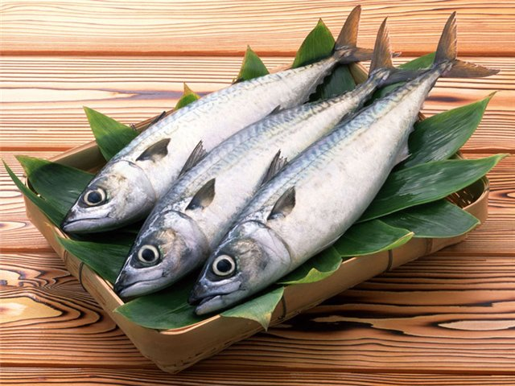
FISH

Slide 24
EGGS

Slide 25
Winne-the-Pooh and his friend Piglet invite you today to a tea party. Вини Пух и его друг Пятачок приглашают вас сегодня на чаепитие.
Well done!

Slide 26
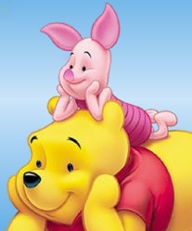
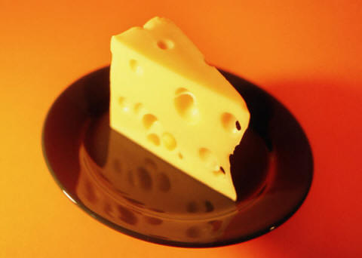
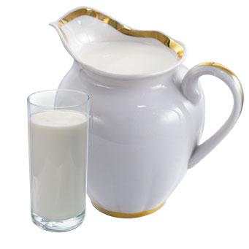
А теперь давайте узнаем друг у друга, кто, что любит: ? Yes, I do Do you like ? No, I don’t ?

Slide 27
Thank you children! Bye-bye!

